Slide 1
Проект
«Мой дом в моём городе»
Проект подготовили и реализовали воспитатели, родители и воспитанники второй младшей группы №4 «Землянички» МБДОУЦРР №28 «Огонёк».

Slide 2
Актуальность проекта:
В возрасте 3-4 лет у детей возникает потребность в активном познании окружающего мира. Именно в этом возрасте происходит восприятия себя в социуме и в окружающей действительности. Этот возраст является наиболее подходящим для формирования патриотических чувств и получения знаний о родном городе. Участие родителей и детей в данном проекте позволит обогатить знания и представления детей о родном городе, своём доме, развить связную речь, систематизировать полученные знания.
Вид проекта: краткосрочный (4 недели), творческо-познавательный.
Сроки проведения: октябрь- ноябрь 2014 года.

Slide 3
Цель проекта:
Формирование представления детей о родном городе и доме через совместную проектную и творческо-познавательную деятельность детей, воспитателей и родителей.
Задачи проекта:
Образовательные:
Уточнить знания детей о названии родного города, знания домашнего адреса;
Знакомить с методом презентации своей работы.
Развивающие:
Развивать познавательный интерес заботливое отношение к родному городу.
Развивать речь, воображение.
Воспитывающие:
Воспитывать любовь к родному городу и чувство гордости за него, желание познакомиться с ним подробнее.

Slide 4
Методы реализации проекта:
Проект реализуется по нескольким направлениям:
- взаимодействие с родителями;
- совместная с детьми деятельность;
- непосредственно – образовательная деятельность.
Всю работу по реализации данного проекта можно разделить на три этапа:
- подготовительный;
- основной;
- заключительный.

Slide 5
Проект включает в себя следующие мероприятия:
1.Рассматривание плакатов и иллюстраций к теме «Мой родной город» .
2.Беседы с детьми на темы: «Бердск- это звучит гордо!», «Дом, в котором я живу».
3.Консультация для родителей «Как создать коллаж о своём доме».
4. Прослушивание песни Н. Базылевой «Это – Бердск!».
5.Разучивание физкультминутка «Мы по городу идём!»
6.Экскурсия с детьми вокруг детского сада «Такие разные дома!»
7.Выставка коллажей «Мой дом».
8.Составление рассказа о своём доме с использованием коллажей (презентация своего коллажа).
9.Конструирование из крупного конструктора на тему «Мой дом».
10.Оформление детских коллажей «Мой дом» в папку для дидактических занятий.

Slide 6
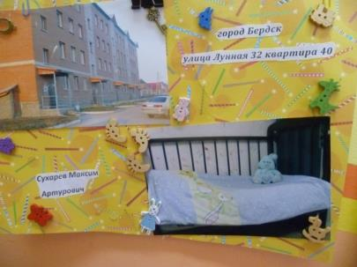
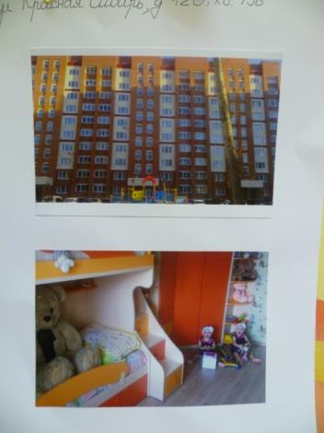
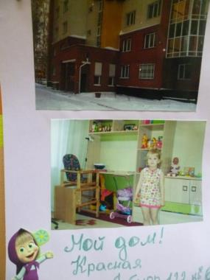
Вова
Максим С.
Наши коллажи
Ариша

Slide 7
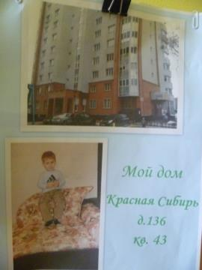
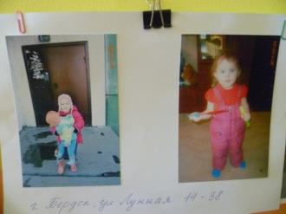
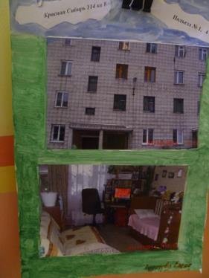
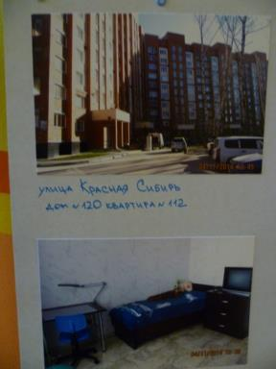
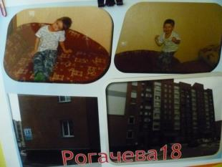
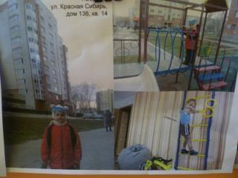
Лена
Веня
Анфиса
Миша
Арсений
Дима

Slide 8
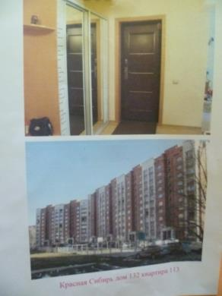
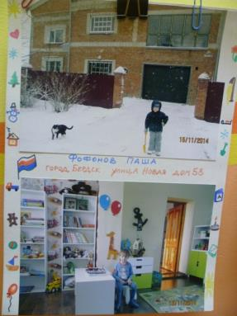
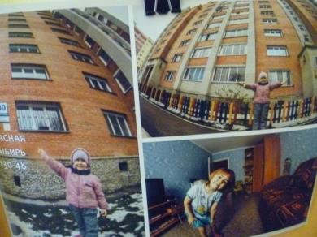
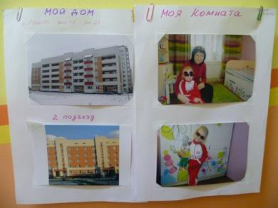
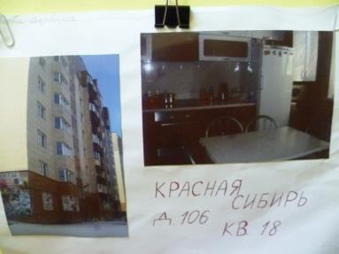
Паша
Юля
Саша
Аня
Варя М.

Slide 9
Результаты после реализации проекта:
Основная часть детей знают название родного города, могут отличить свой дом от других по внешнему виду ;
Большинство детей выучили свой адрес проживания;
Дети проявляют интерес к рассматриванию своих коллажей и коллажей своих одногруппников, а так же к рассматриванию иллюстраций с изображением достопримечательностей родного города;
Словарный запас детей расширился и активизировался: микрорайон, многоэтажка, подъезд, этаж и т.д.
Усовершенствовались конструктивные навыки : дети с большим интересом сооружают из разных видов конструктора постройки различного вида;
Создание папки с дидактическим материалом из коллажей, созданных родителями воспитанников для дальнейшего использования в НОД , совместной и самостоятельной деятельности.

Slide 10
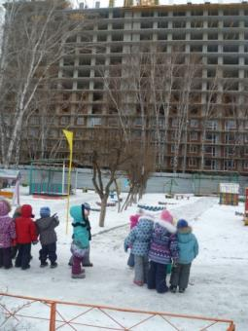
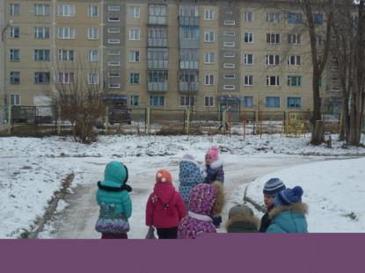
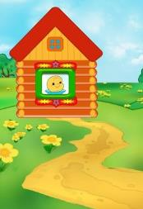
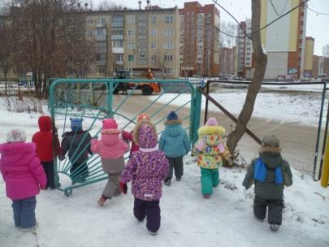
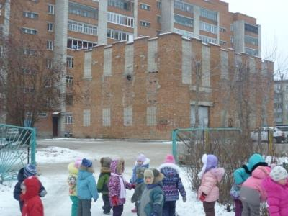
Наша экскурсия «Такие разные дома!»

Slide 11
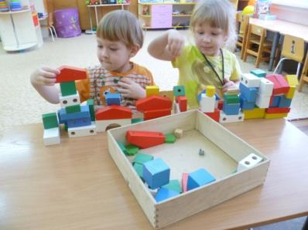
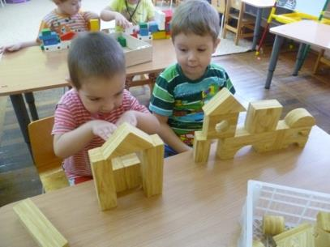
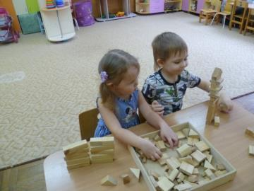
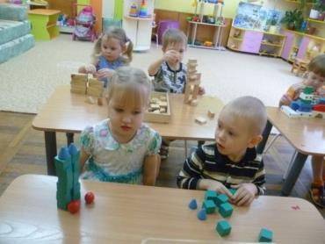
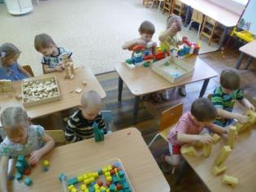
Конструирование «Строю свой любимый дом!»

Slide 12
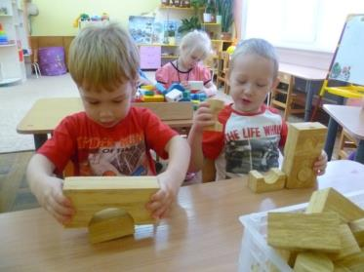
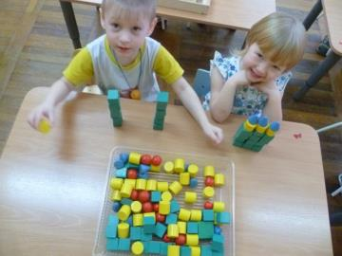
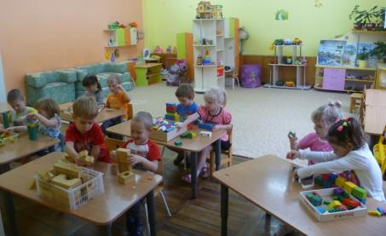
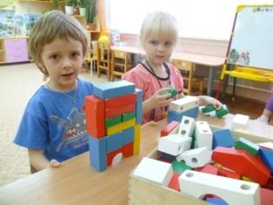
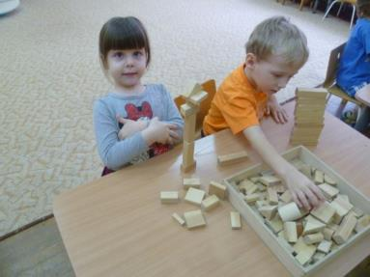
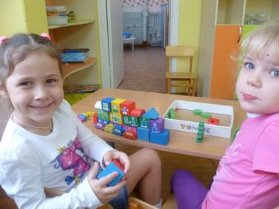

Slide 13
Спасибо за внимание!
Выполнили воспитатели гр.№4 «Землянички» МБДОУЦРР №28 «Огонёк» Завалишина Е.В., Шеменькова О.Е.

